Slide 1
English for Business and
Commerce
《商务英语4》辅导
邢立萍

Slide 2
目录
01.
课程介绍
CONTENTS
02.
课程考核方式
03.
历年考试题型
04.
课程内容要点导学

Slide 3
课程介绍
一、 学什么
1.1学习重点：语言基础知识
●词汇认知，应能认知4,000个左右的词汇（含入学时认知的3,200个左右）及其常见短语或固定搭配，以及一定量的职场相关词汇和短语；
●词汇掌握，应能熟练使用其中的2,500个左右词汇（含入学时掌握的2,000个左右）及其常见短语或固定搭配，以及一定量的职场相关词汇和短语；
●语法知识，应能掌握基础语法知识（见教材细目表）；
●语言功能，应能掌握常见惯用表达方法。

Slide 4
课程导学
1.2.学习难点：语言基本技能
●听力：应能基本听懂发音清楚、语速接近正常的日常生活和商务活动中的常见对话或其他素材，能够获取对话的主旨要义和具体事实性信息，基本理解说话者的意图、观点或态度；
●口语：能就日常话题和商务情景话题进行一般性交谈，交流基本顺畅，并能用简单的补救措施解决交流的困难；
●阅读：能够基本读懂所学词汇和语法范围内的短文、通知、便条、介绍、广告、图表、信函、产品介绍、操作说明等，能够理解阅读内容的主旨要义、具体信息；能够根据上下文推测生词词义，基本推断作者的意图、观点或态度；
●写作：能够完成指定话题和内容的短文写作，能够进行日常生活和职场相关的一般性应用文写作（如便条、简历、信函、通知、电子邮件、表格等），格式符合规范，语句基本正确，行文基本通顺，语义基本连贯；
●翻译：能借助词典将日常生活题材或商务活动中常见英语资料译成汉语，译文基本达意，表述基本恰当，行文基本通顺。汉译英要求略低于此。
●职业技能素养
通过职场环境下的英语语言知识的学习以及英语交流技能的训练，学生应能够参与职业环境中常见的口头和书面交流活动；能够合理运用所学语言知识和技能，模仿所学内容参与中等难度以下的商务情景活动。

Slide 5
课程介绍
二、怎么学
课程包括8个单元，每个单元均包含6个学习任务（Task）。各单元的基本框架如下：
2.1.主要学习任务模块
•Guidance（学习引导）：列举本单元的主要学习任务、学习目标。
•Listening and Speaking（听说活动）：包括两段对话，并结合对话内容提供教师讲解、练习活动，使听、说训练相结合。
•Reading（阅读活动）：包括两个阅读训练，并结合相应内容提供教师讲解及练习活动。
•Writing（写作活动）：为写作训练。
•Testing（单元测试）：形考任务，均为即时反馈型自测题。

Slide 6
课程介绍
2.2.助学、导学模块
•Useful Expressions（常用语句）：针对单元话题或语言功能，提供常见用语或句式，供你拓展练习之用。
•Check It Out（语法提示）：从本单元语料中选取语法项目，对语法点进行简单提示，非系统学习。
•Culture Note（文化点滴）：旨在进行知识拓展，非考核内容。
•Workplace Tip（职场点滴）：职场相关小知识点的提示。
•Language Notes（语言注解）：位于各学习模块中，重点讲解语料中的语言点、固定用法、习语、词组、文化现象等，帮助你理解语料。

Slide 7
课程考核方式
1、期末成绩合成：
形考（网上作业占50%）+终考（机考占50%）
2、如何完成形考作业
登录one.ouchn.cn《商务英语4》有8个单元的自测，基本题型：选择填空、完形填空。

Slide 8
历年考试题型
一、交际用语（共计10分，每小题2分）
1---5题：选择正确的语句完成下列对话
二、词汇语法（共计30分，每小题2分）
6---20题：阅读下面句子，从A、B、C三个选项中选出一个最佳选项
三、阅读理解（共计40分，每小题4分）
21-25题：阅读下列短文，从A、B、C三个选项中选出一个最佳答案
26-30题：根据短文内容判断下列句子是否正确，正确写”T”，错误写”F”
四、写作（共计20分）
31题：根据要求写作文。

Slide 9
课程内容要点导学
一、 英语语法要点学习 二 、了解英语商务文化
三、 写作指导

Slide 10
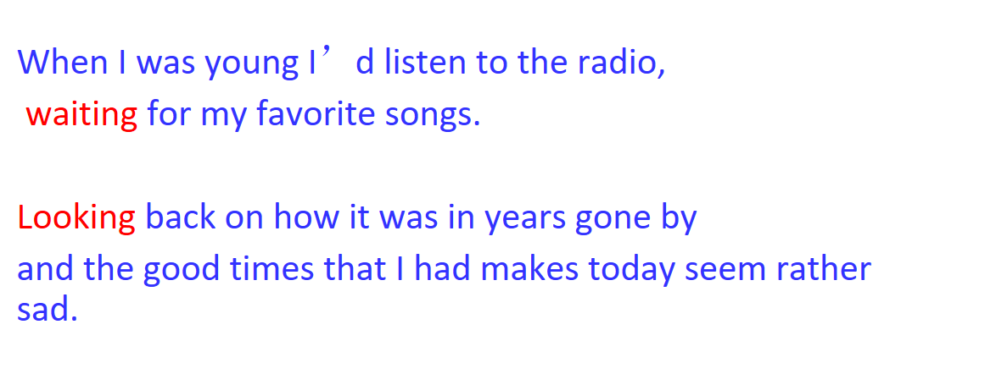
一、英语语法：现在分词做状语
Lead-in

Slide 11
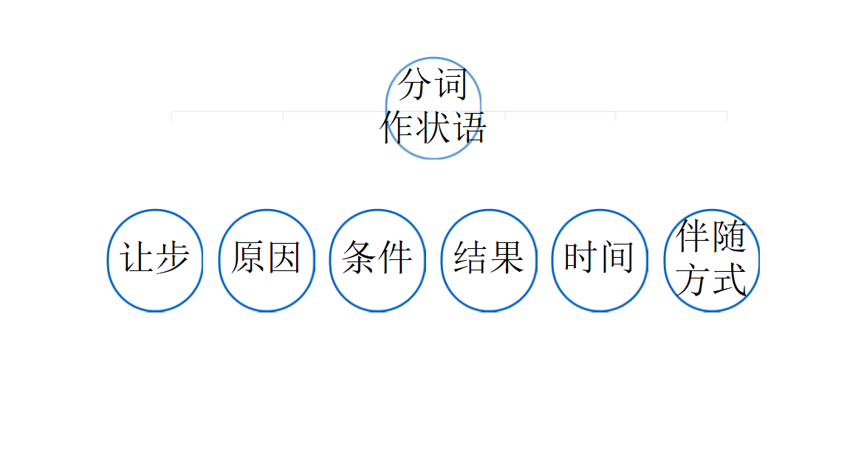


Slide 12
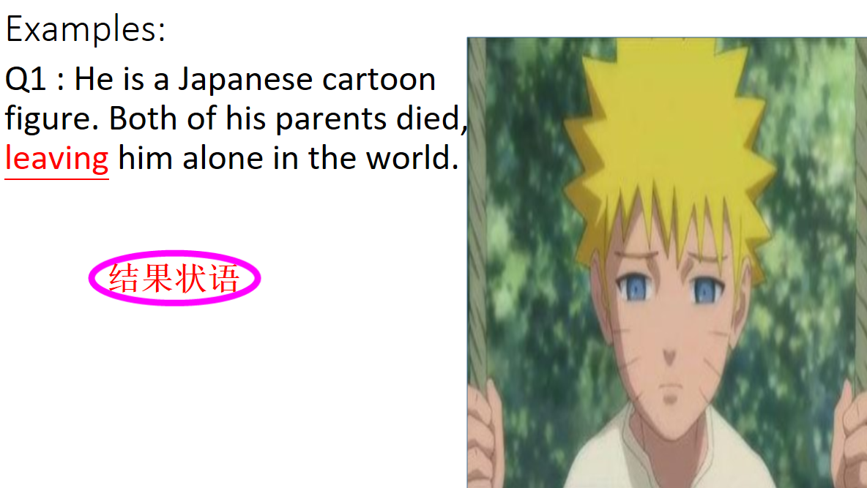

Slide 13
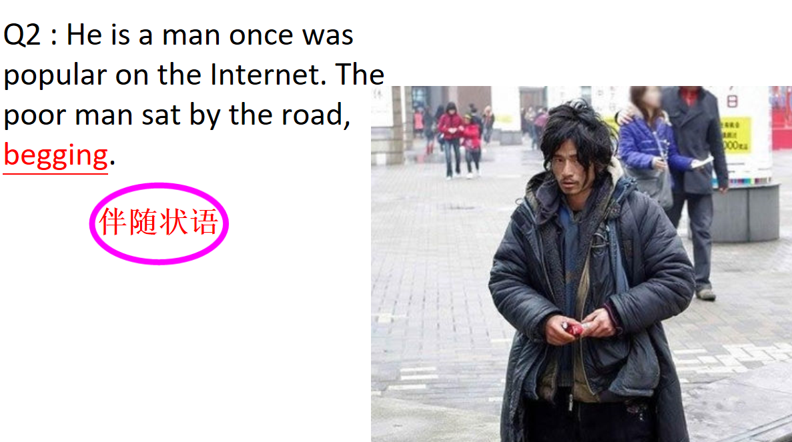

Slide 14


Slide 15
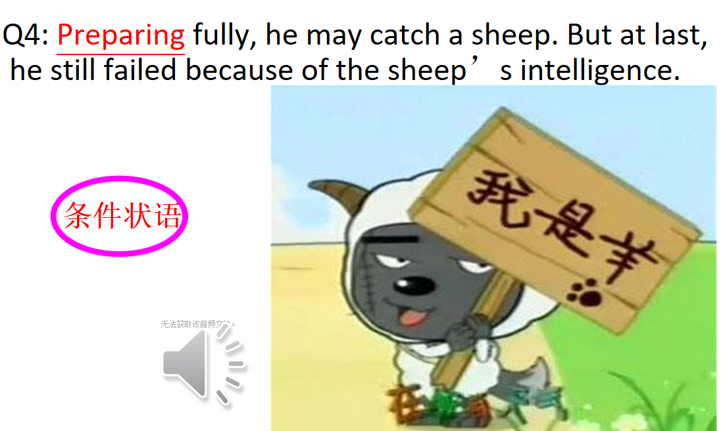

Slide 16
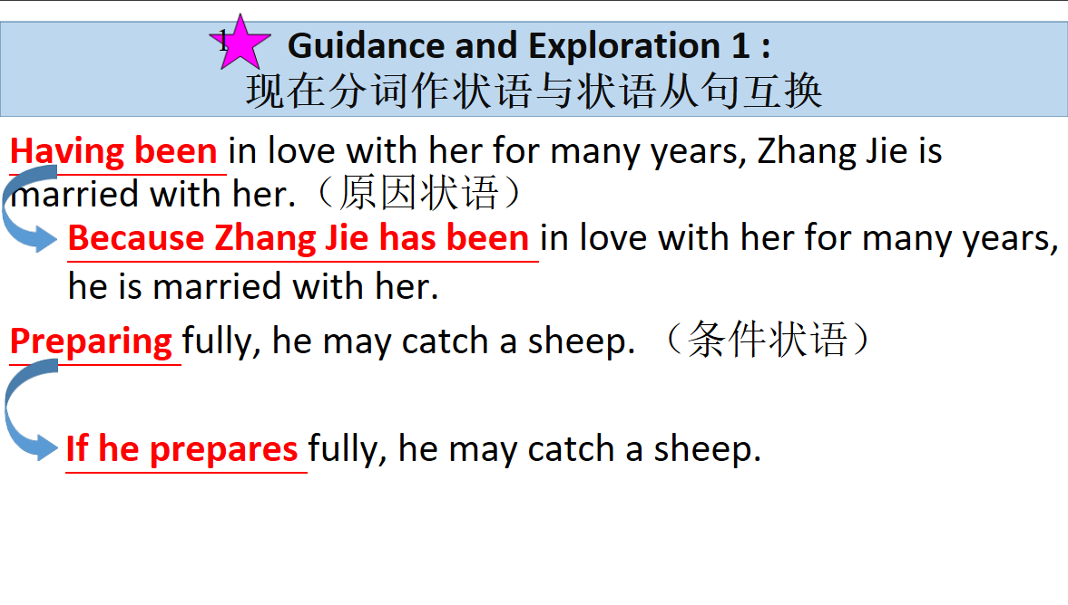

Slide 17
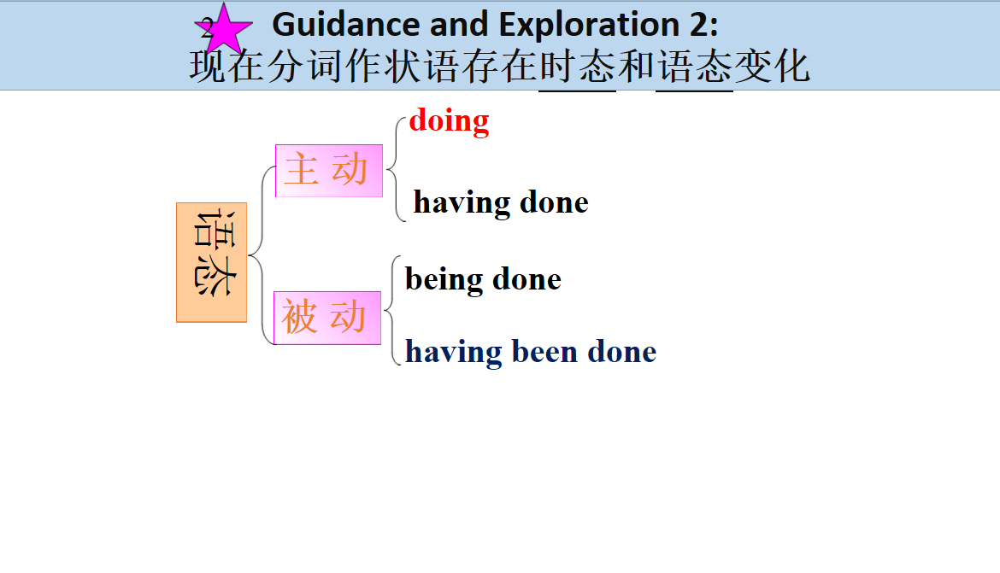

Slide 18
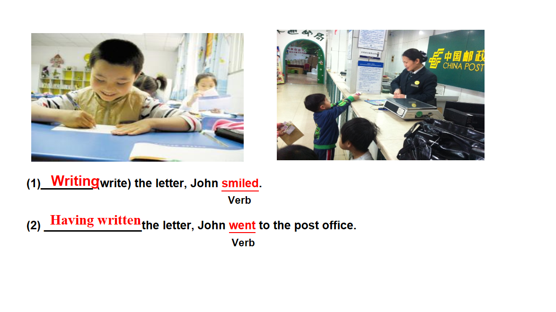

Slide 19
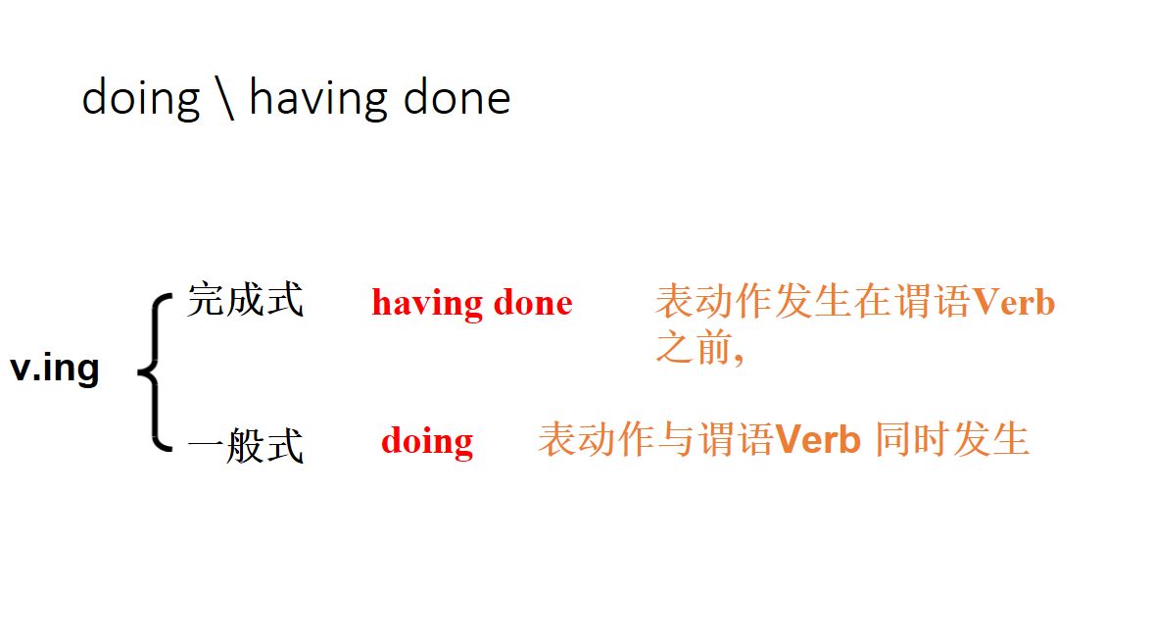

Slide 20
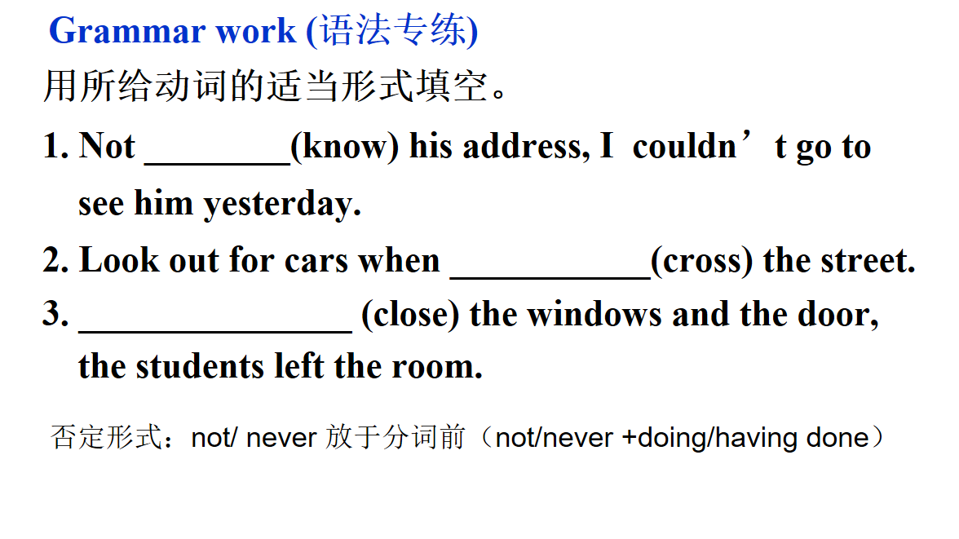

Slide 21
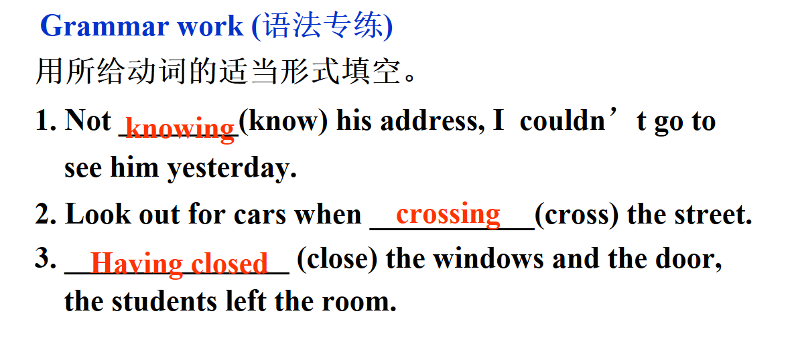

Slide 22
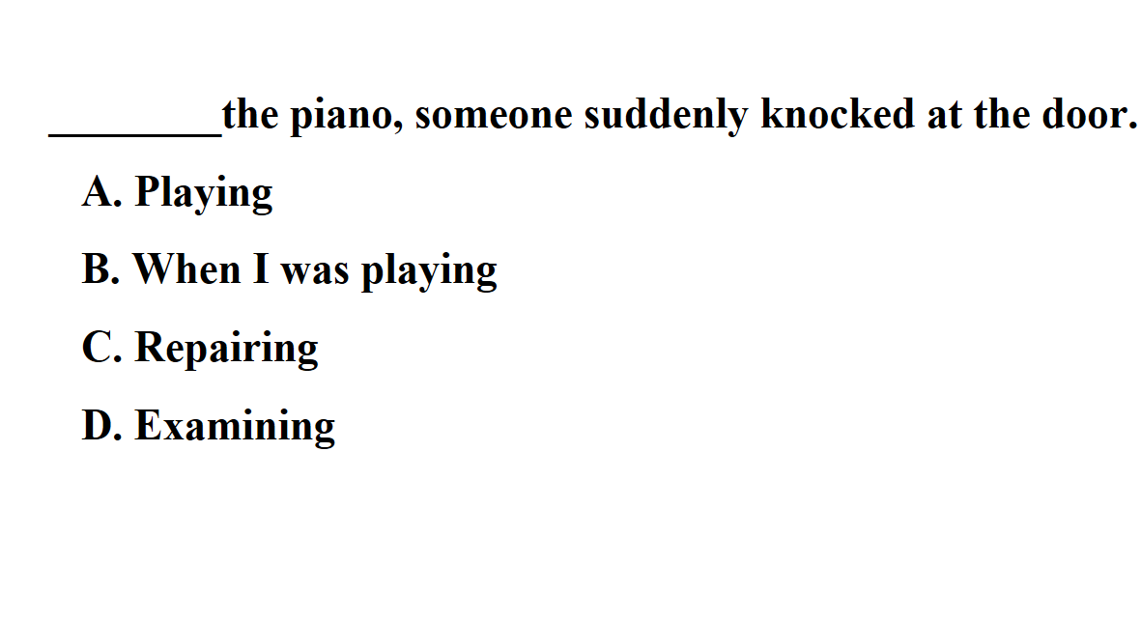
4.

Slide 23
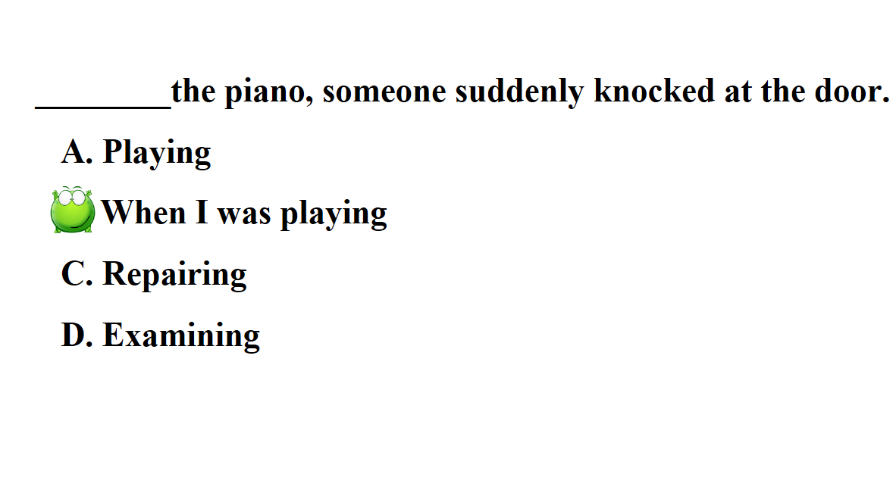
4.

Slide 24
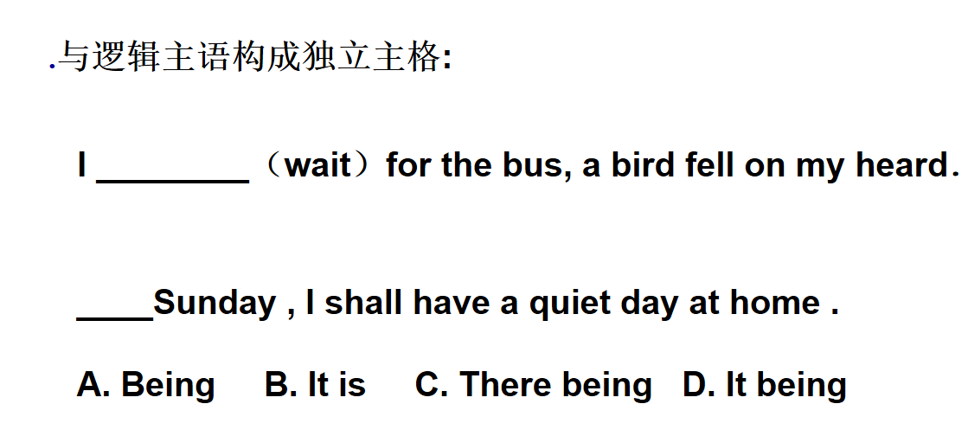
1.
2.

Slide 25
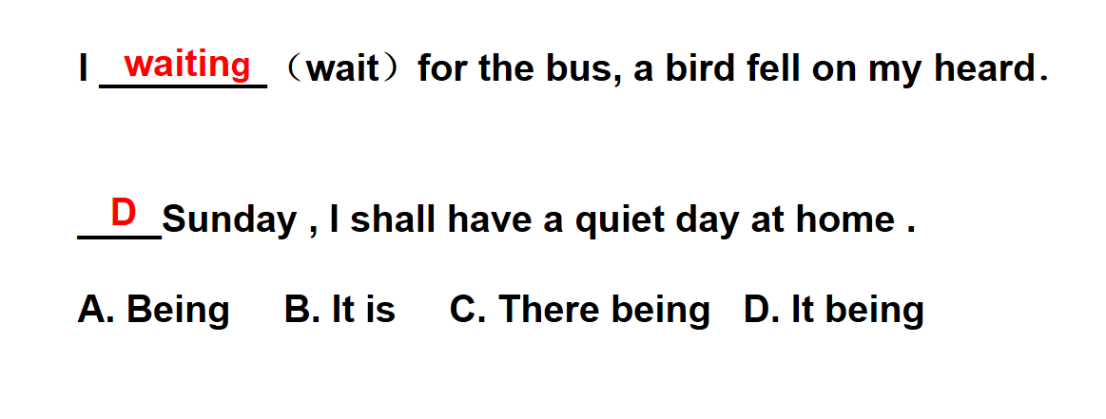
1.
2.

Slide 26


如果分词短语有自己独立的逻辑主语——独立主格
It being
因为是星期日，我想在家安安静静地待着。

Slide 27
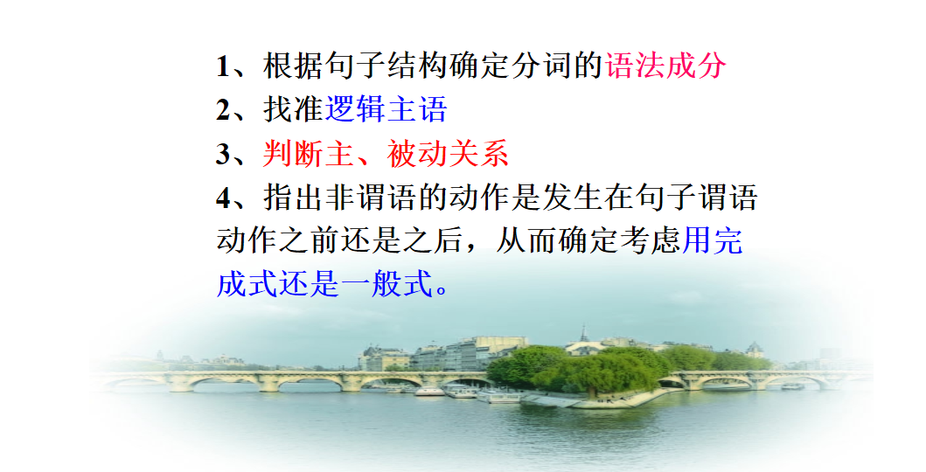
现在分词作状语解题步骤小结：

Slide 28
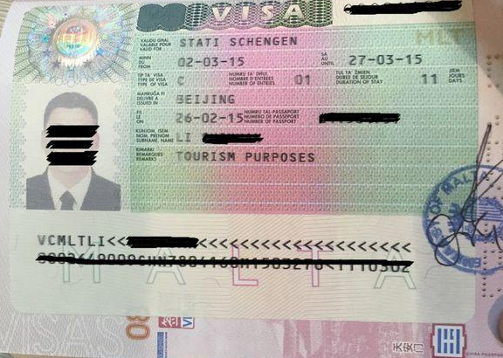
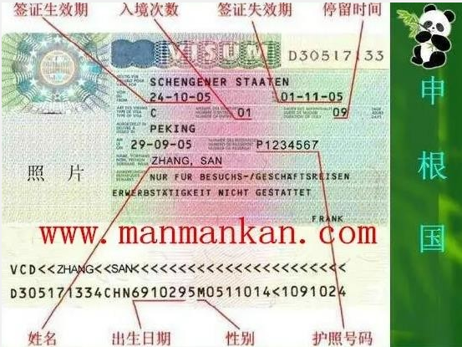
二、商务文化（Culture Note）Schengen Visa

Slide 29
Schengen Visa(申根签证）
1. 申根签证是一种能够让申请者自由通行申根国之间的签证。有25 个申根国（其中22个欧联盟成员国，3个非欧联盟成员国）
申根签证分为入境和过境两类，两种签证的有效期各不相同。
1）入境签证：有一次入境和多次入境两种。签证持有者分别可一次连续停留90天或每半年多次累计不超过3个月。如需长期停留，可向某一成员国申请只在该国使用的国别签证；
2）过境签证：指过境前往协定国以外国家的签证．一般有一次、两次两种、特殊情况下可颁发多次过境签。每次过境时间一般为3天，最长为5天；
2.

Slide 30
词汇：
1. Schengen Visa 申根签证 2. Europe 欧洲 3. European Union 欧盟 简称 EU 4. Brexit 英国脱欧 即： Britain exit 5. Euro 欧元 6. Int’l = international 国际的

Slide 31
三、写作指导
根据要求写作文 Write an invitation letter to your business partners and invite them to China according to the following information . 1. Your name and position : Simon Zhang , President of Tianjin Trust Int’l Trade Co.,Ltd. 2. Your business partners: Mr. James Laird, and Mr, luke Smith . 3. Time of visit : between Jan. 28 and Feb.4, 2018 4. Purpose of visit : potential financing . 5. Expenses to be borne by: business partners.

Slide 32
范文：
Dear Mr. James Laird, On behalf of Tianjin Trust Int’l Trade Co., Ltd., I would like to invite you and your colleague Mr, Luke Smith, to visit us between Jan. 28 and Feb. 4, 2018 for the purpose of potential financing in the near future . We both understand that your company will be responsible for all the expenses for your visit to and within China. Although we expect your visit and wish fruitful outcomes between us , Tianjin Trust Int’l Trade Co.,Ltd .is not responsible for any financial aspects of your trip to and within China . I look forward to welcoming you both in Tianjin and pray that you have a wonderful trip . Yours sincerely, Simon Zhang

Slide 33
导学小结
一、英语语法要点学习：V-ing 短语作状语 二 、了解英语商务文化：Schengen Visa
三、 写作指导: an invitation letter

Slide 34
Thank you

